Slide 2

TRƯỜNG ĐẠI HỌC GIAO THÔNG VẬN TẢI PHÂN HIỆU TẠI THÀNH PHỐ HỒ CHÍ MINH
BỘ MÔN CÔNG NGHỆ THÔNG TIN
BÁO CÁO THỰC TẬP CHUYÊN MÔN
ĐỀ TÀI: XÂY DỰNG WINFORMAPP ĐIỀU KHIỂN THIẾT BỊ ĐIỀU HOÀ NHIỆT ĐỘ
Sinh viên thực hiên:
Họ và tên: Nguyễn Cao An
MSSV: 6151071032
Lớp: Công nghệ thông tin
Khoá: K61
Giảng viên hướng dẫn: Họ tên : Trần Thi Dung Học vị : Thạc sĩ
Email : ttdung@utc2.edu.vn Số điện thoại : 0388389579
Đơn vị công tác: Đại học Giao thông Vận tải Phân hiệu Thành phố Hồ Chí Minh
Họ tên : Trần Quốc Khánh Học vị : Kỹ sư
Email : tqkhanh@utc2.edu.vn Số điện thoại : 0384742790
Đơn vị công tác: Đại học Giao thông Vận tải Phân hiệu Thành phố Hồ Chí Minh

Slide 3
TRƯỜNG ĐẠI HỌC GIAO THÔNG VẬN TẢI PHÂN HIỆU TẠI THÀNH PHỐ HỒ CHÍ MINH
BỘ MÔN CÔNG NGHỆ THÔNG TIN
BÁO CÁO THỰC TẬP CHUYÊN MÔN
ĐỀ TÀI: XÂY DỰNG WINFORMAPP ĐIỀU KHIỂN THIẾT BỊ ĐIỀU HOÀ NHIỆT ĐỘ
Sinh viên thực hiên:
Họ và tên: Nguyễn Cao An
MSSV: 6151071032
Lớp: Công nghệ thông tin
Khoá: K61
Giảng viên hướng dẫn: Họ tên : Trần Thi Dung Học vị : Thạc sĩ
Email : ttdung@utc2.edu.vn Số điện thoại : 0388389579
Đơn vị công tác: Đại học Giao thông Vận tải Phân hiệu Thành phố Hồ Chí Minh
Họ tên : Trần Quốc Khánh Học vị : Kỹ sư
Email : tqkhanh@utc2.edu.vn Số điện thoại : 0384742790
Đơn vị công tác: Đại học Giao thông Vận tải Phân hiệu Thành phố Hồ Chí Minh

Slide 4
Lý do chọn đề tài
TỔNG QUAN VỀ ĐỀ TÀI
CƠ SỞ LÝ THUYẾT
PHÂN TÍCH HỆ THỐNG
Mục tiêu nghiên cứu
NỘI DUNG
XÂY DỰNG CHƯƠNG TRÌNH
KẾT LUẬN
Phương pháp nghiên cứu

Slide 5
TỔNG QUAN VỀ ĐỀ TÀI
Lý do chọn đề tài
Mục tiêu nghiên cứu
Phương pháp nghiên cứu

Slide 6
Winform
TỔNG QUAN VỀ ĐỀ TÀI
CƠ SỞ LÝ THUYẾT
PHÂN TÍCH HỆ THỐNG
IoT
Andruino
SQL
SerialPort
NỘI DUNG
Thư viện OneWire
XÂY DỰNG CHƯƠNG TRÌNH
KẾT LUẬN
Thư viện DallasTemperature
API OpenWeather

Slide 7
CƠ SỞ LÝ THUYẾT
Winform
IoT
Andruino
SQL
SerialPort
Thư viện OneWire
Thư viện DallasTemperature
API OpenWeather

Slide 8
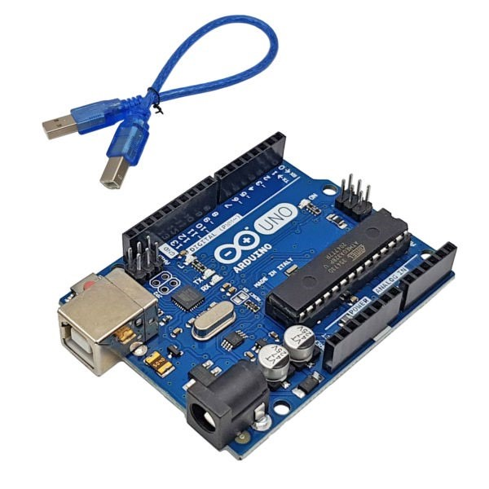
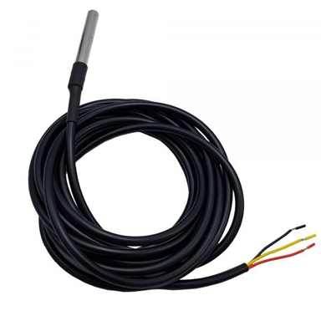
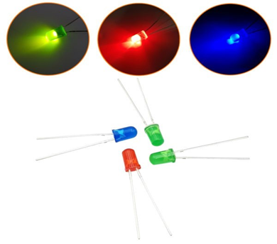
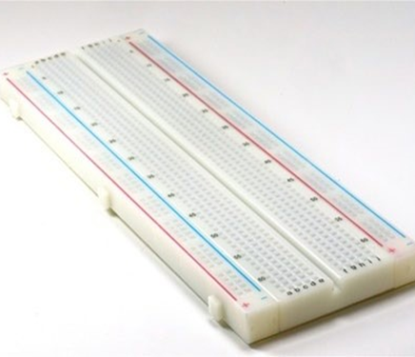
CƠ SỞ LÝ THUYẾT
Anduino UNO R3
Cảm biến nhiệt độ DS18B20
Phần cứng
Đèn LED
Board Test

Slide 9
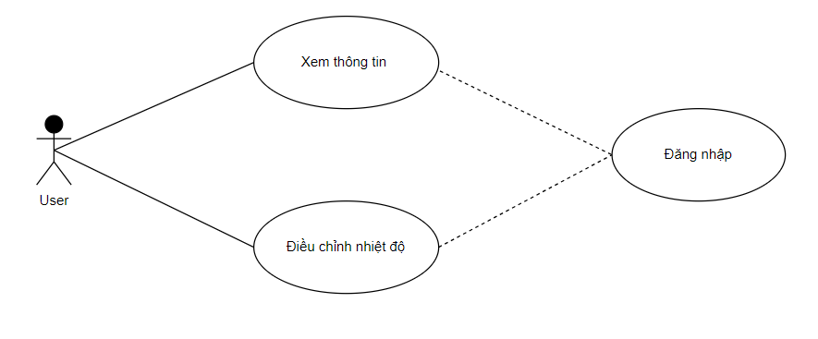
TỔNG QUAN VỀ ĐỀ TÀI
CƠ SỞ LÝ THUYẾT
PHÂN TÍCH HỆ THỐNG
NỘI DUNG
XÂY DỰNG CHƯƠNG TRÌNH
KẾT LUẬN
Sơ đồ UseCase Tổng quát

Slide 10
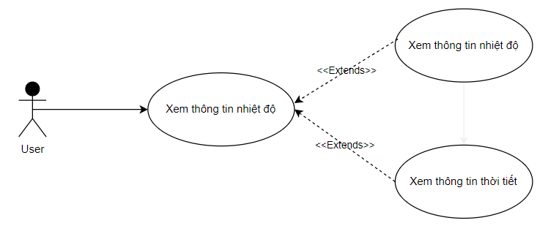
PHÂN TÍCH HỆ THỐNG
Sơ đồ UseCase Tổng quát
Sơ đồ UseCase Xem thông tin nhiệt độ

Slide 11
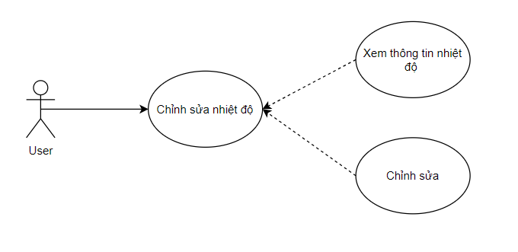
PHÂN TÍCH HỆ THỐNG
Sơ đồ UseCase Xem thông tin nhiệt độ
Sơ đồ UseCase Chỉnh sửa nhiệt độ

Slide 12
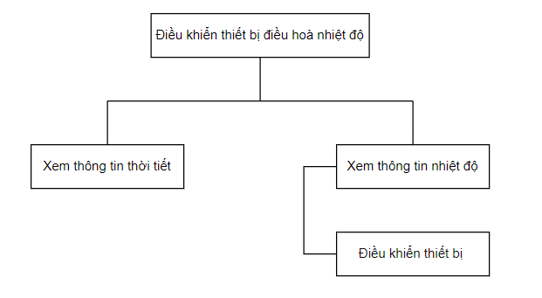
PHÂN TÍCH HỆ THỐNG
Sơ đồ UseCase Chỉnh sửa nhiệt độ
Sơ đồ phân rã chức năng BFD

Slide 13
PHÂN TÍCH HỆ THỐNG
Sơ đồ phân rã chức năng BFD

Slide 14
TỔNG QUAN VỀ ĐỀ TÀI
CƠ SỞ LÝ THUYẾT
PHÂN TÍCH HỆ THỐNG
NỘI DUNG
XÂY DỰNG CHƯƠNG TRÌNH
KẾT LUẬN

Slide 15
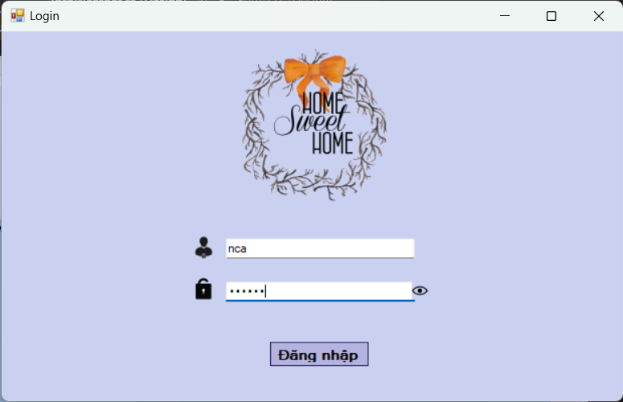
XÂY DỰNG CHƯƠNG TRÌNH
Giao diện đăng nhập

Slide 16
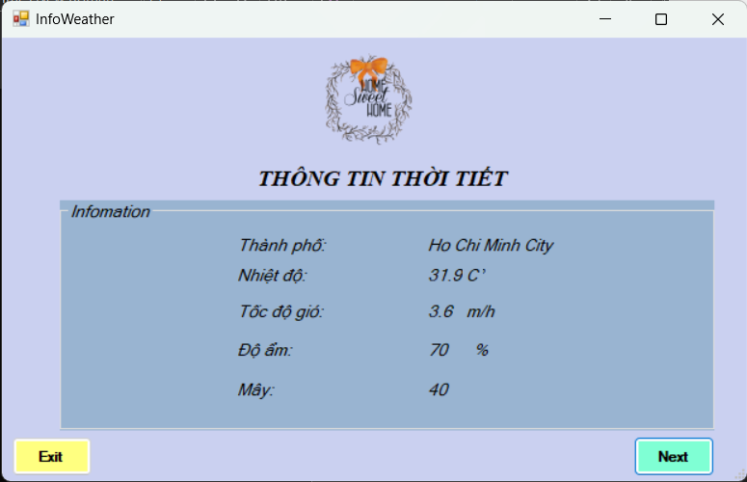
XÂY DỰNG CHƯƠNG TRÌNH
Giao diện InfoWeather

Slide 17
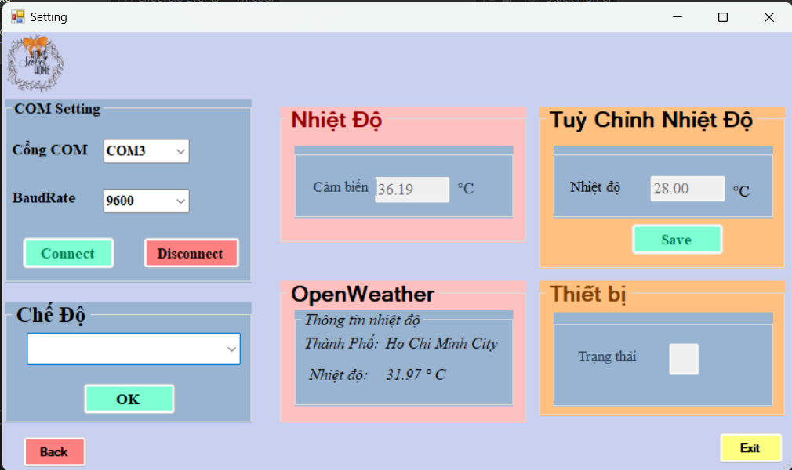
XÂY DỰNG CHƯƠNG TRÌNH
Giao diện Setting

Slide 18
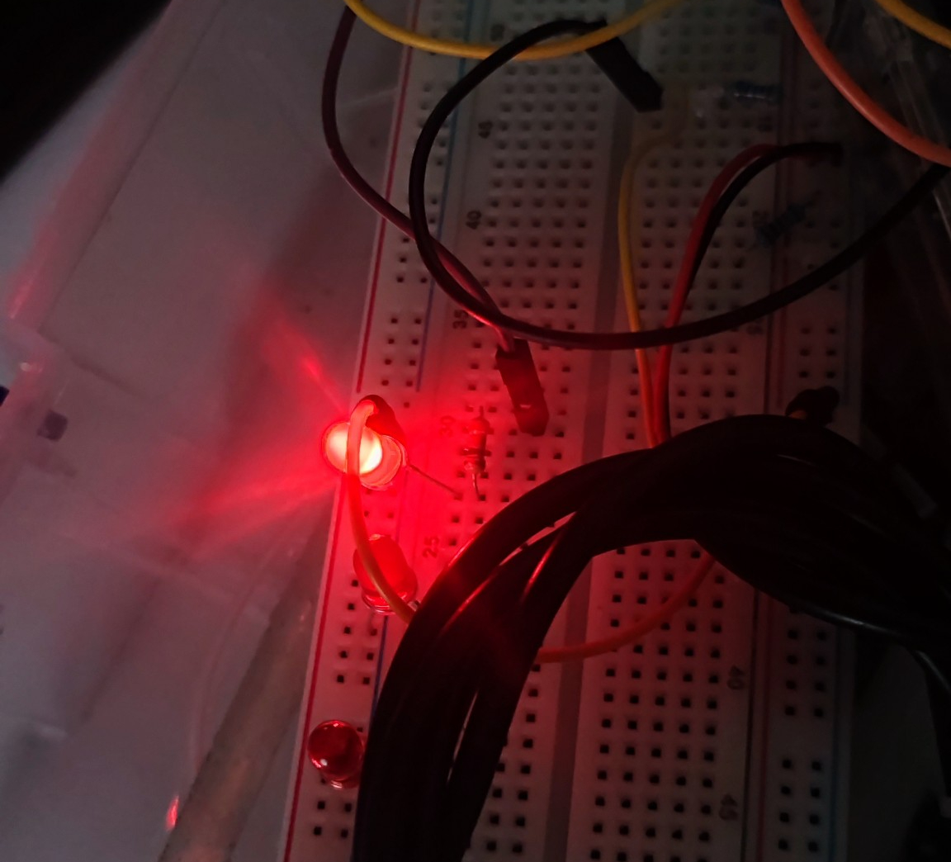
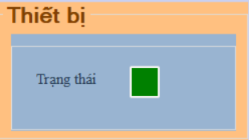
XÂY DỰNG CHƯƠNG TRÌNH
Giao diện Mô phỏng thiết bị đang hoạt động

Slide 19
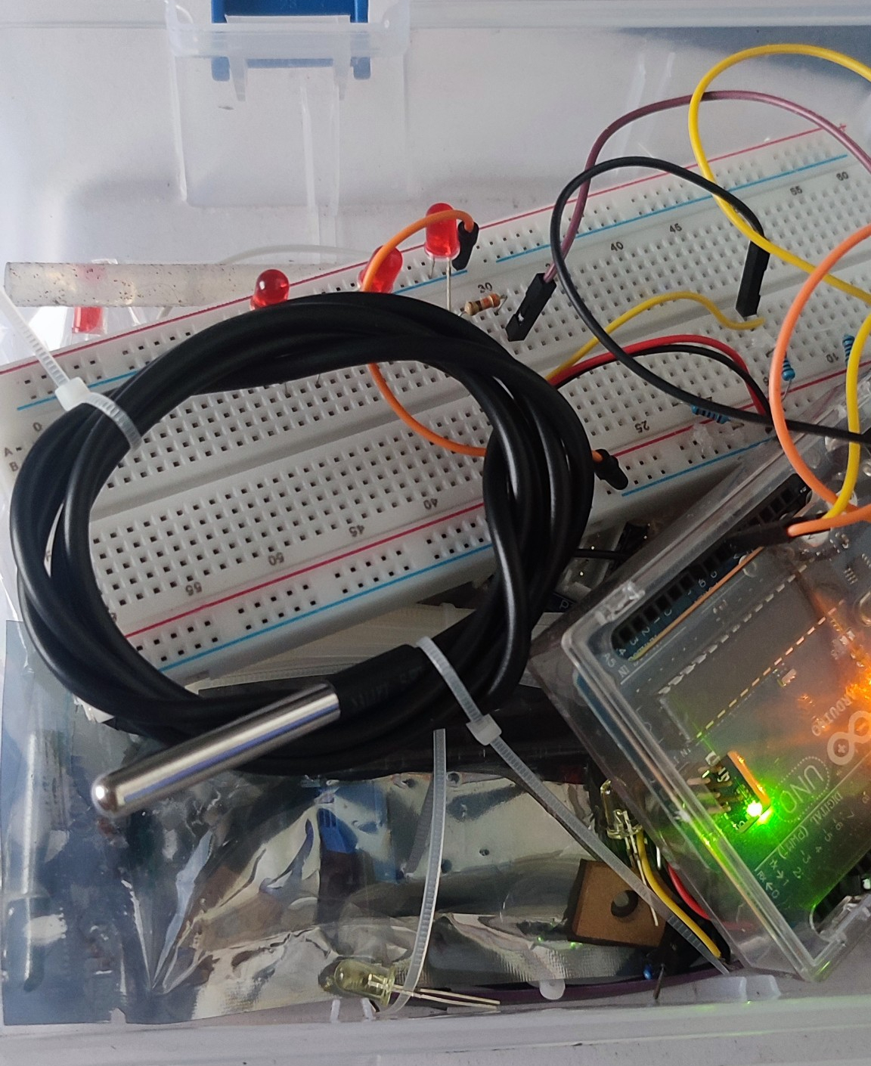
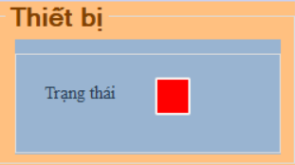
XÂY DỰNG CHƯƠNG TRÌNH
Mô phỏng thiết bị đang tắt

Slide 20
Kết quả đạt được
TỔNG QUAN VỀ ĐỀ TÀI
CƠ SỞ LÝ THUYẾT
PHÂN TÍCH HỆ THỐNG
Hạn chế
NỘI DUNG
Hướng phát triển
XÂY DỰNG CHƯƠNG TRÌNH
KẾT LUẬN

Slide 21
KẾT LUẬN
Kết quả đạt được
Hạn chế
Hướng phát triển

Slide 22
THANKS FOR LISTENING

